Slide 1




Ô CỬA BÍ MẬT
1
3
2
4

Slide 2
CÂU 1:
Hội đồng khoa học Hoàng gia Anh đã xét phong 10 vị tướng tài của thế giới được chọn từ 98 vị từ cổ đại đến hiện đại vào tháng 2.1984. Việt Nam vinh dự là nước có hai người con ưu tú, đó là những anh hùng dân tộc nào?
Hưng Đạo Đại Vương
Trần Quốc Tuấn
Đại tướng
Võ Nguyên Giáp
HẾT GIỜ
THỜI GIAN
10
9
8
7
6
5
4
3
2
1

Slide 3
CÂU 2:
“Vó ngựa ……………….. đi đến đâu,
cỏ không mọc được chỗ ấy”
MÔNG CỔ
HẾT GIỜ
THỜI GIAN
10
9
8
7
6
5
4
3
2
1

Slide 4

CÂU 3:
Tên của một triều đại thịnh vượng, hào khí ngất trời vào thế kỉ XIII.
Triều đại nhà Trần
HẾT GIỜ
THỜI GIAN
10
9
8
7
6
5
4
3
2
1

Slide 5
CÂU 4:
Thể loại của văn bản có tên chữ Hán:
“Dụ chư tì tướng hịch văn”
Hịch
HẾT GIỜ
THỜI GIAN
10
9
8
7
6
5
4
3
2
1

Slide 6



Trong cuộc sống, khi cần khích lệ, động viên tinh thần, tình cảm của ai đó, em sẽ làm gì?

Slide 7
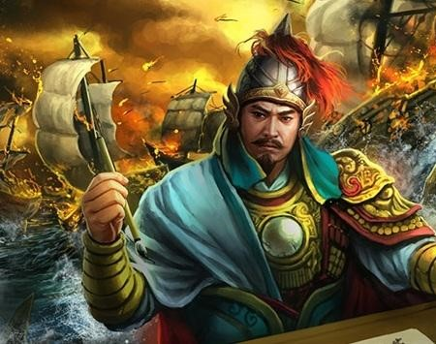
Hịch tướng sĩ
_Trần Quốc Tuấn_

Slide 8








I. Tìm hiểu chung

Slide 9


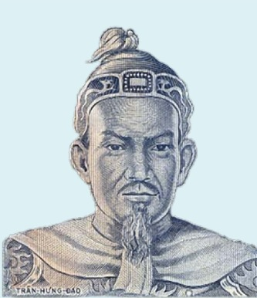
1. Tác giả
Trần Quốc Tuấn
(1231? - 1300)

Slide 10
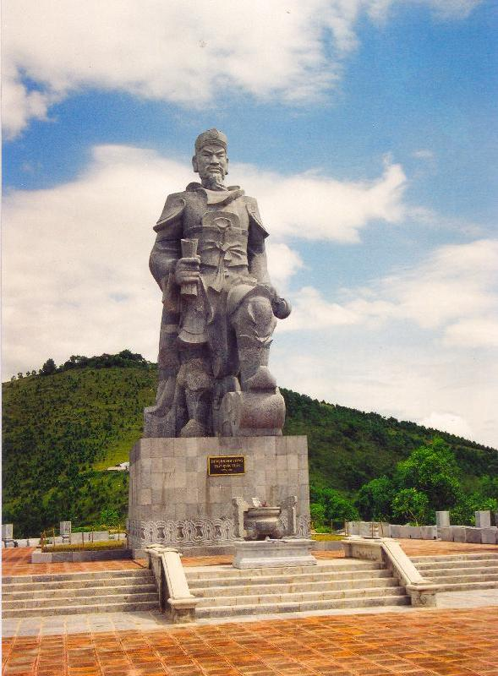
Tượng đài Trần Hưng Đạo tại núi Yên Phụ
(Kinh Môn, Hải Dương)

Slide 11
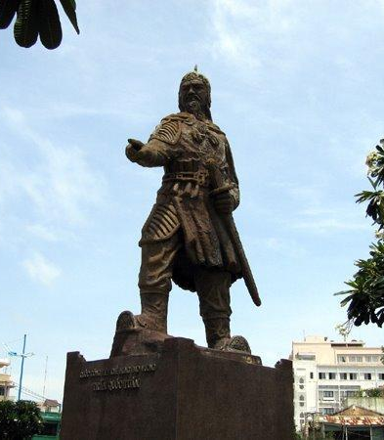
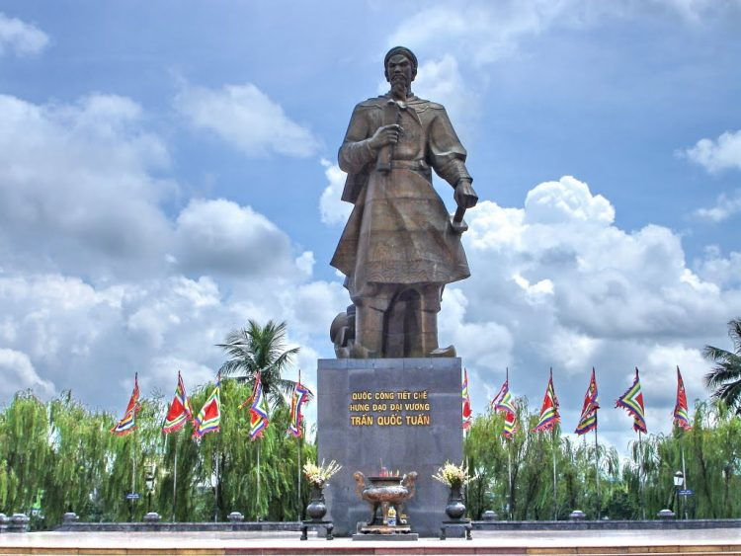
Tượng đài Trần Hưng Đạo tại TP Vũng Tàu
Tượng đài Trần Hưng Đạo tại Nam Định

Slide 12
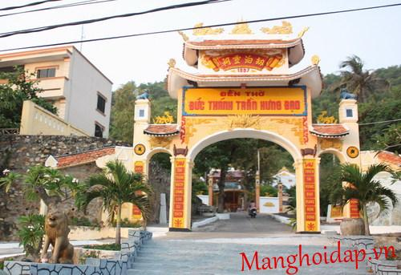
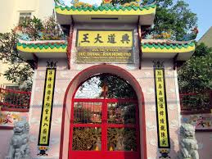
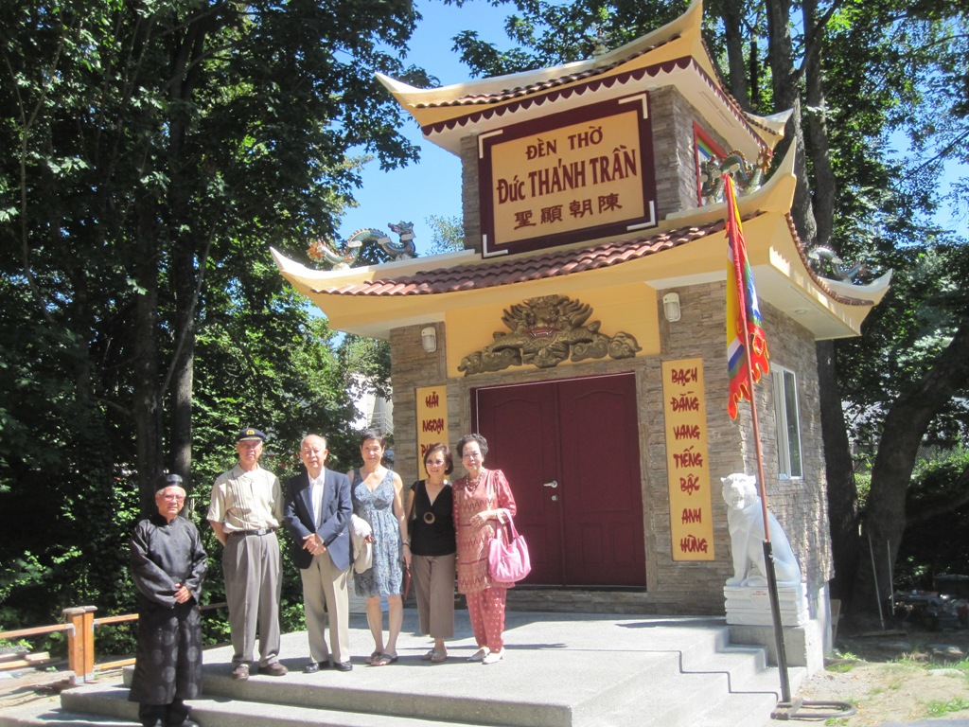
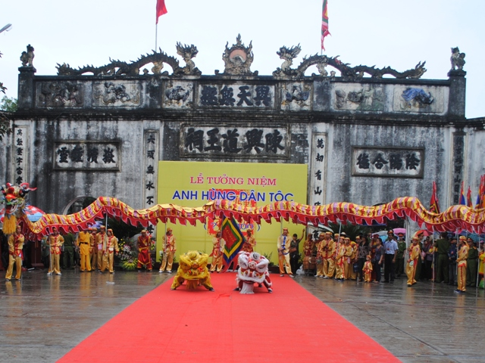
Tín ngưỡng Thờ Đức Thánh Trần trên mọi miền đất nước

Slide 13

Đền thờ Đức Thánh Trần ngày lễ hội tháng Tám âm lịch hàng năm tại xã Hưng Đạo (Chí Linh, Hải Dương)

Slide 14
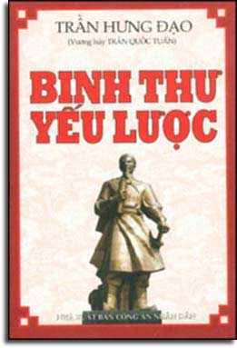

Đây là cuốn binh thư mà Trần Quốc Tuấn đã dày công biên soạn để tướng sĩ học tập nhằm chống lại 50 vạn quân Nguyên

Slide 15
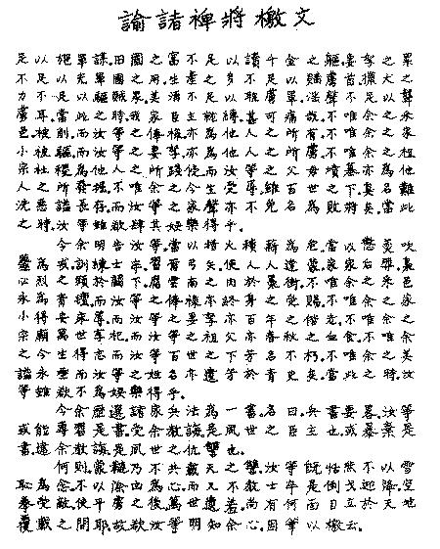
2. Tác phẩm

Slide 16

Từ đầu … “còn lưu tiếng tốt”
(Nêu gương trung thần nghĩa sĩ)
P1
Tiếp … “vui lòng” (Tình hình đất nước hiện tại và nỗi lòng của chủ tướng)
P2
Bố cục
Tiếp … “không muốn … được không ?” (Phân tích phải trái, làm rõ đúng sai)
P3
Còn lại (Nêu nhiệm vụ cấp bách, khích lệ tinh thần chiến đấu)
P4

Slide 17
B¶ng so s¸nh
S¬ ®å kÕt cÊu chung cña thÓ lo¹i hÞch
S¬ ®å kÕt cÊu v¨n b¶n hÞch t­íng sÜ
P1: Nªu vÊn ®Ò
L§1: Nªu nh÷ng gư­¬ng trung thÇn nghÜa sÜ trong sö s¸ch
P2: Nªu truyÒn thèng vÎ vang trong sö s¸ch g©y lßng tin tưëng
L§2: Lét t¶ sù ngang ngư­îc vµ téi ¸c cña kÎ thï ®ång thêi nãi lªn lßng c¨m thï giÆc
P3: NhËn ®Þnh t×nh h×nh, ph©n tÝch ph¶i tr¸i ®Ó g©y lßng c¨m thï giÆc
L§3: Ph©n tÝch ph¶i tr¸i, lµm râ ®óng sai
P4: KÕt thóc vÊn ®Ò:
Nªu chñ trư­¬ng cô thÓ kªu gäi ®Êu tranh
L§4: Nªu nhiÖm vô cÊp b¸ch ®Ó khÝch lÖ tinh thÇn chiÕn ®Êu

Slide 18
II. Đọc hiểu văn bản

Slide 19



1. Nêu gương trung thần, nghĩa sĩ
Mở đầu bài Hịch, tác giả đã nêu ra những tấm gương trung thần nghĩa sĩ nào?

Slide 20
1. Nêu gương trung thần, nghĩa sĩ
Nghệ thuật
Liệt kê, dẫn chứng tiêu biểu, toàn diện
Những tấm gương sẵn sàng chết vì vua, vì nước, hoàn thành xuất sắc nhiệm vụ
Nội dung
➔ Mục đích: Khích lệ ý chí lập công danh

Slide 21


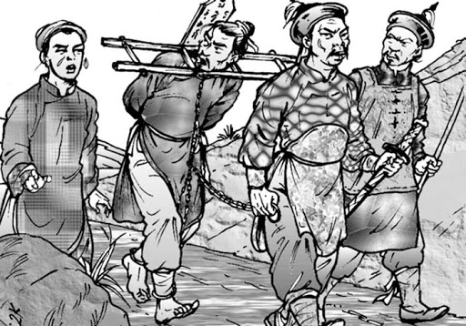
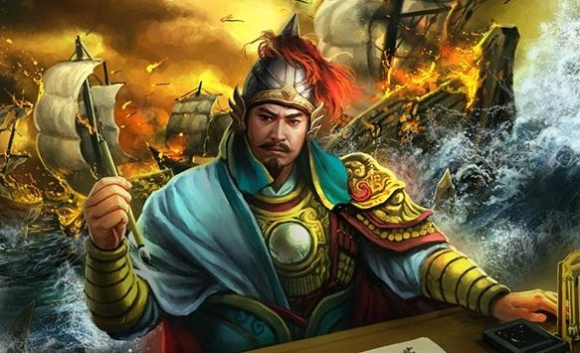
2. Tình hình đất nước và nỗi lòng chủ tướng
Tình hình đất nước
Nỗi lòng chủ tướng

Slide 22

Thảo luận nhóm đôi, hoàn thiện bảng sau trong 3 phút
01
a/ Tình hình đất nước

Slide 23
Sự ngang ngược và tội ác của kẻ thù
Các từ ngữ miêu tả hành động của kẻ thù và tính chất của những hành động đó
Thái độ của tác giả
Các thao tác lập luận và tác dụng
Đặc điểm ngôn ngữ của đoạn trích

Slide 24
Sự ngang ngược và tội ác của kẻ thù
Các từ ngữ miêu tả hành động của kẻ thù và tính chất của những hành động đó
Thái độ của tác giả
Các thao tác lập luận và tác dụng
Đặc điểm ngôn ngữ của đoạn trích
Đòi ngọc lụa, thu bạc vàng, vét của kho có hạn, hung hãn như hổ đói, đi lại nghênh ngang ngoài đường, sỉ mắng triều đình, bắt nạt tể phụ
Khinh bỉ, căm phẫn
So sánh (với phần 1) kết hợp với chứng minh, bình luận giúp người đọc/ nghe thấy được sự ngang ngược và tội ác của kẻ thù.
Sử dụng nhiều hình ảnh ẩn dụ (lưỡi cú diều, thân dê chó….), đối lập (lưỡi cú diều- sỉ mắng triều đình, thân dê chó- bắt nạt tể phụ….), so sánh (như đem thịt mà nuôi hổ đói), liệt kê.

Slide 25
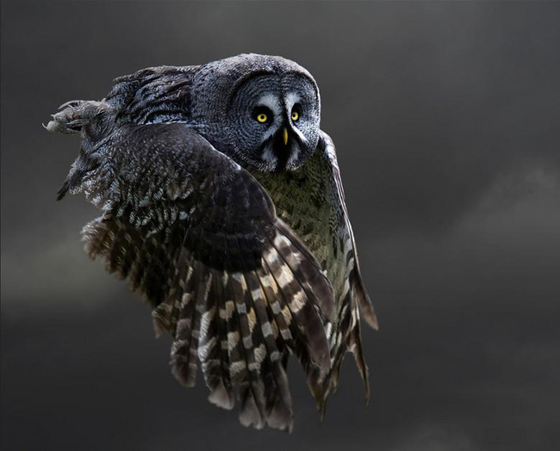
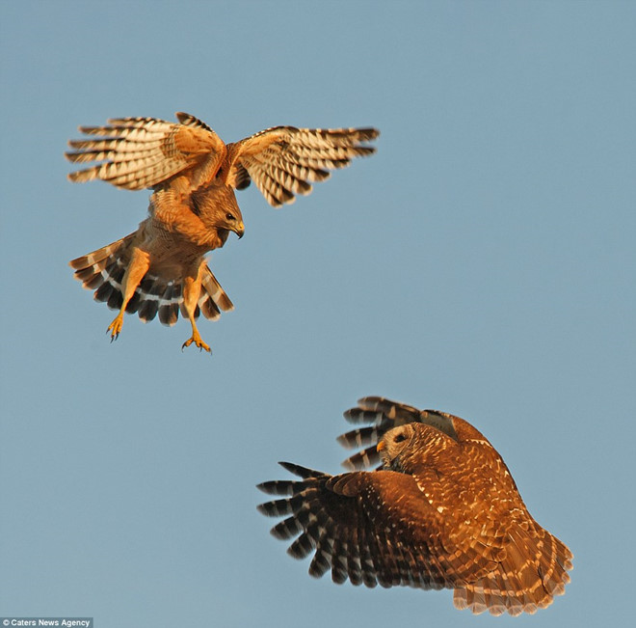
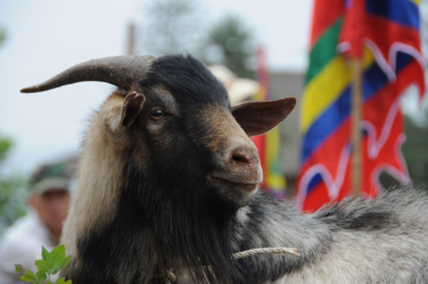
Cú mèo
Diều hâu
vạch trần
bản chất sứ giặc

Slide 26
Thật khác nào đem thịt ném cho hổ đói,
tránh sao khỏi tai họa về sau.
Tình thế nguy kịch

Slide 27
a/ Tình hình đất nước
Nghệ thuật
Ẩn dụ, so sánh, đối lập, văn biền ngẫu
Giặc hống hách, ngang ngược, tham lam
Nội dung
→ Tình thế đất nước nguy kịch
➔ Mục đích: Khơi gợi lòng căm thù giặc

Slide 28
Thảo luận nhóm đôi, hoàn thiện bảng sau trong 3 phút
01
b/ Nỗi lòng chủ tướng

Slide 29
Lòng căm thù giặc của tác giả
Giọng điệu và thái độ của tác giả
Các thao tác lập luận và tác dụng
Đặc điểm ngôn ngữ của đoạn trích

Slide 30
Lòng căm thù giặc của tác giả
Giọng điệu và thái độ của tác giả
Các thao tác lập luận và tác dụng
Đặc điểm ngôn ngữ của đoạn trích
Tột cùng lo lắng: mất ăn, mất ngủ
Tột cùng đau xót: như cắt ruột, nước mắt đầm đìa
Tột cùng căm uất: xả thịt lột da, nuốt gan uống máu quân thù
Tột cùng hi sinh: trăm thân …. vui lòng
Chứng minh lòng căm thù giặc của bản thân
Sử dụng phép liệt kê, so sánh, phóng đại, ẩn dụ, điển cố, từ ngữ giàu tính ước lệ….

Slide 31
b/ Nỗi lòng chủ tướng
Nghệ thuật
Liệt kê, so sánh, phóng đại, ẩn dụ, điển cố, …
Lòng yêu nước, căm thù giặc, sẵn sàng hi sinh vì nghĩa lớn của Trần Hưng Đạo
Nội dung
Mục đích: Khích lệ ý chí lập công danh + Lòng yêu nước, căm thù giặc

Slide 32
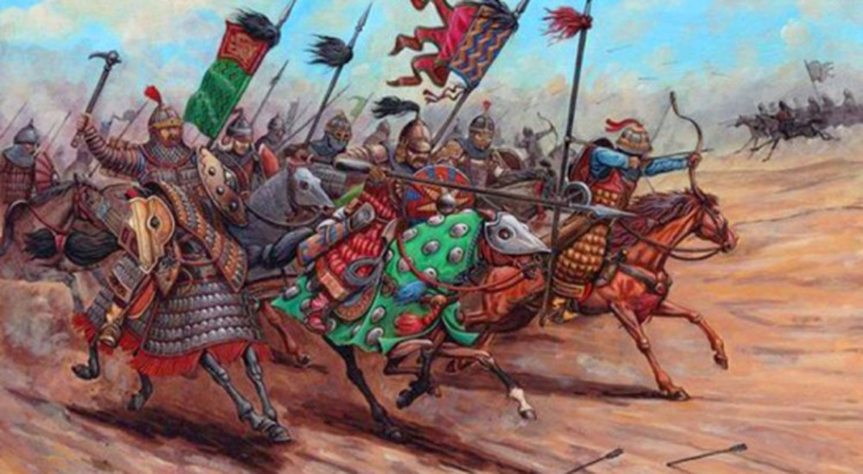
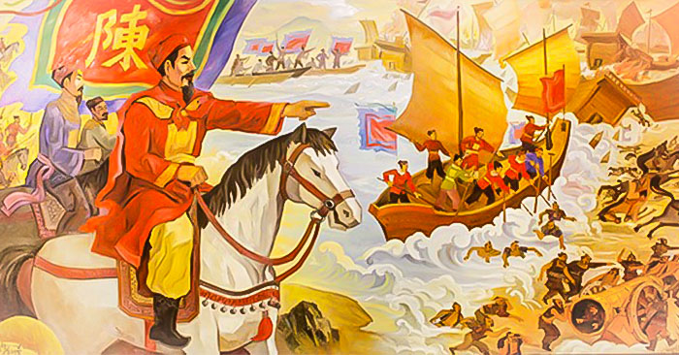
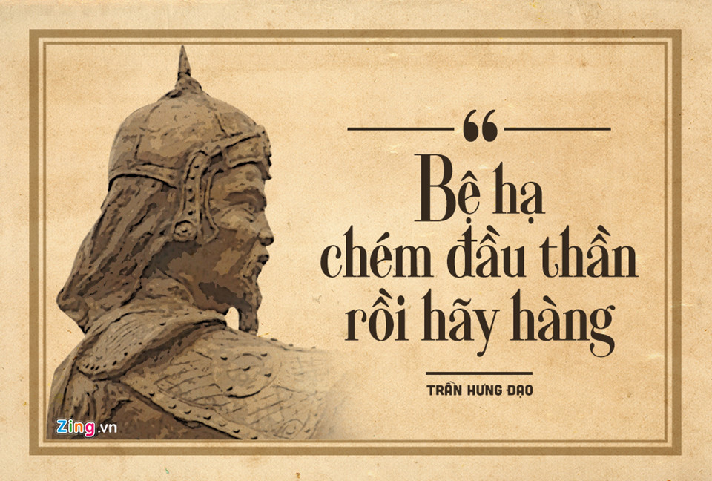

Slide 33

3. Phân tích phải trái, làm rõ đúng sai
Mối ân tình giữa chủ và tướng
Phê phán những biểu hiện sai trái
Những hành động nên làm

Slide 34
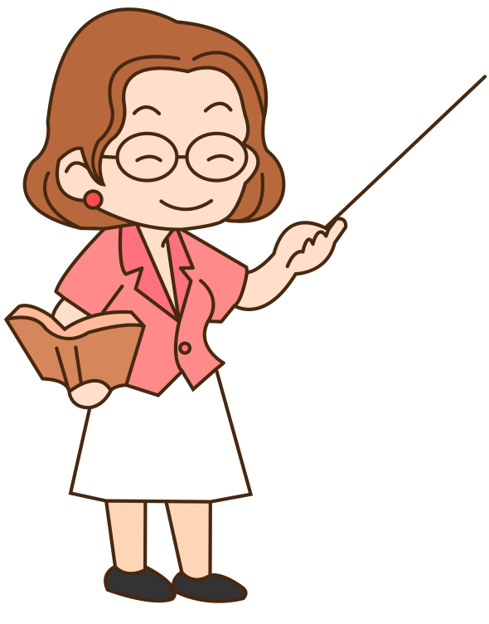
* Mối ân tình giữa chủ và tướng
“Các ngươi ở cùng ta coi giữ binh quyền đã lâu ngày, không có mặc thì ta cho áo, không có ăn thì ta cho cơm; quan nhỏ thì ta thăng chức, lương ít thì ta cấp bổng; đi thủy thì ta cho thuyền, đi bộ thì ta cho ngựa; lúc trận mạc xông pha thì cùng nhau sống chết, lúc ở nhà nhàn hạ thì cùng nhau vui cười. Cách đối đãi so với Vương Công Kiên, Cốt Đãi Ngột Lang ngày trước cũng chẳng kém gì.”
Đọc đoạn văn sau và tìm những chi tiết cho thấy mối ân tình giữa chủ và tướng. Em thấy cách dùng từ của tác
giả có gì đặc sắc?

Slide 35
* Mối ân tình giữa chủ và tướng
“Các ngươi ở cùng ta coi giữ binh quyền đã lâu ngày, không có mặc thì ta cho áo, không có ăn thì ta cho cơm; quan nhỏ thì ta thăng chức, lương ít thì ta cấp bổng; đi thủy thì ta cho thuyền, đi bộ thì ta cho ngựa; lúc trận mạc xông pha thì cùng nhau sống chết, lúc ở nhà nhàn hạ thì cùng nhau vui cười. Cách đối đãi so với Vương Công Kiên, Cốt Đãi Ngột Lang ngày trước cũng chẳng kém gì.”

Slide 36
* Mối ân tình giữa chủ và tướng
Câu văn dài, nhiều ý, mối ý là 2 vế song hành, điệp cấu trúc, câu văn biền ngẫu + Nhịp văn nhịp nhàng, hài hòa.
Nghệ thuật
Sự quan tâm chu đáo của chủ đối với các tướng +
Mối quan hệ gắn bó, khăng khít giữa chủ và tướng
Nội dung
Mục đích: Nhắc nhở, khích lệ ý thức, nghĩa vụ của tướng sĩ với nước

Slide 37


Những biểu hiện sai trái + Hậu quả
01
Những hành động nên làm + Kết quả
02
Trình bày và nhận xét
03

Slide 38
*/ Phê phán những biểu hiện sai trái
Chủ nhục → Không biết lo
Nước nhục → Không biết thẹn
Hầu giặc → Không biết tức
Những biểu hiện sai trái
Nghe nhạc, đãi yến ngụy sứ → Không biết căm
Ăn chơi hưởng lạc, quyến luyến vợ con
Chỉ lo làm giàu
…

Slide 39
* Phê phán những biểu hiện sai trái
Bị bắt
Thái ấp, bổng lổng mất
Xã tắc, tổ tông bị giày xéo
Hậu quả
Phần mộ cũng bị quật lên
Thân kiếp chịu nhục, tiếc dơ khôn rửa, tên xấy còn lưu
Gia quyến tai nạn, vợ con mất

Slide 40
*/ Phê phán những biểu hiện sai trái
Cấu trúc đối xứng + Đối lập + Điệp + Lập luận lôgíc + Câu văn biền ngẫu + Hình ảnh trào lộng + Giọng điệu tâm tình, nghiêm khắc
Nghệ thuật
Biểu hiện sai: Quên hết danh dự, bổn phận, mất cảnh giác + Lối sống cầu an hưởng lạc
Nội dung
Hậu quả: Mất hết sinh lực, tâm trí đánh giặc → Nước mất nhà tan
Mục đích: Cảnh tỉnh + Phê phán tướng sĩ

Slide 41
*/ Những hành động nên làm
Hành động nên làm
Đề cao cảnh giác
Rèn luyện cung tên
Tập võ nghệ
Kết quả
Thái ấp vững bền, bổng lộc được hưởng thụ
Gia quyến êm ấm, vợ con bách niên giai lão
Tổ tiên được thờ cúng + Trăm năm sau còn lưu danh

Slide 42
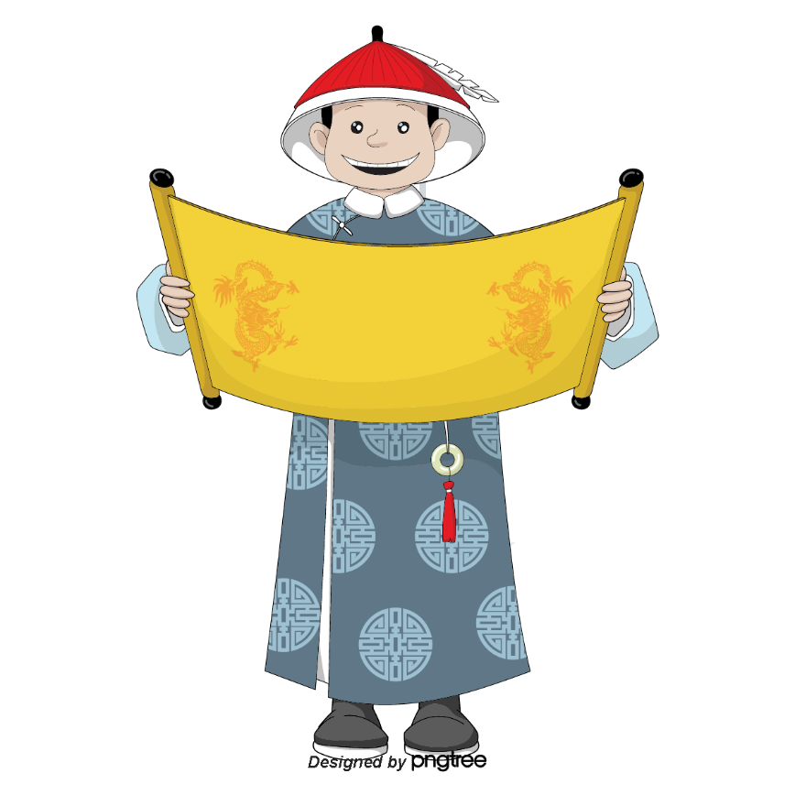
*/ Những hành động nên làm
Câu nghi vấn (thêm từ không) + Các từ khẳng định: Mãi mãi, đời đời …
Nghệ thuật
Kêu gọi và khích lệ mọi người làm những việc đúng đắn để chiến thắng kẻ thù xâm lược, hưởng phúc lâu dài, lưu danh sử sách....
Nội dung

Slide 43

d. Lời kêu gọi các tướng sĩ
Tác giả nêu ra nhiệm vụ cấp bách nào cho tướng sĩ? Thái độ của tác giả trong đoạn này là gì?

Slide 44

d. Lời kêu gọi các tướng sĩ
Mệnh lệnh
Học “Binh thư yếu lược”
Vạch ra 2 con đường chính – tà = sống – chết = vinh – nhục
→ Lập luận sắc bén, rõ ràng

Slide 45
d. Lời kêu gọi các tướng sĩ
Thái độ
Dứt khoát, cương quyết, tâm tình
→ Gan ruột của 1 chủ tướng yêu nước
→ Khích lệ, động viên mức cao nhất ý chí chiến đấu của tướng sĩ

Slide 46
III. Ghi nhớ

Slide 47

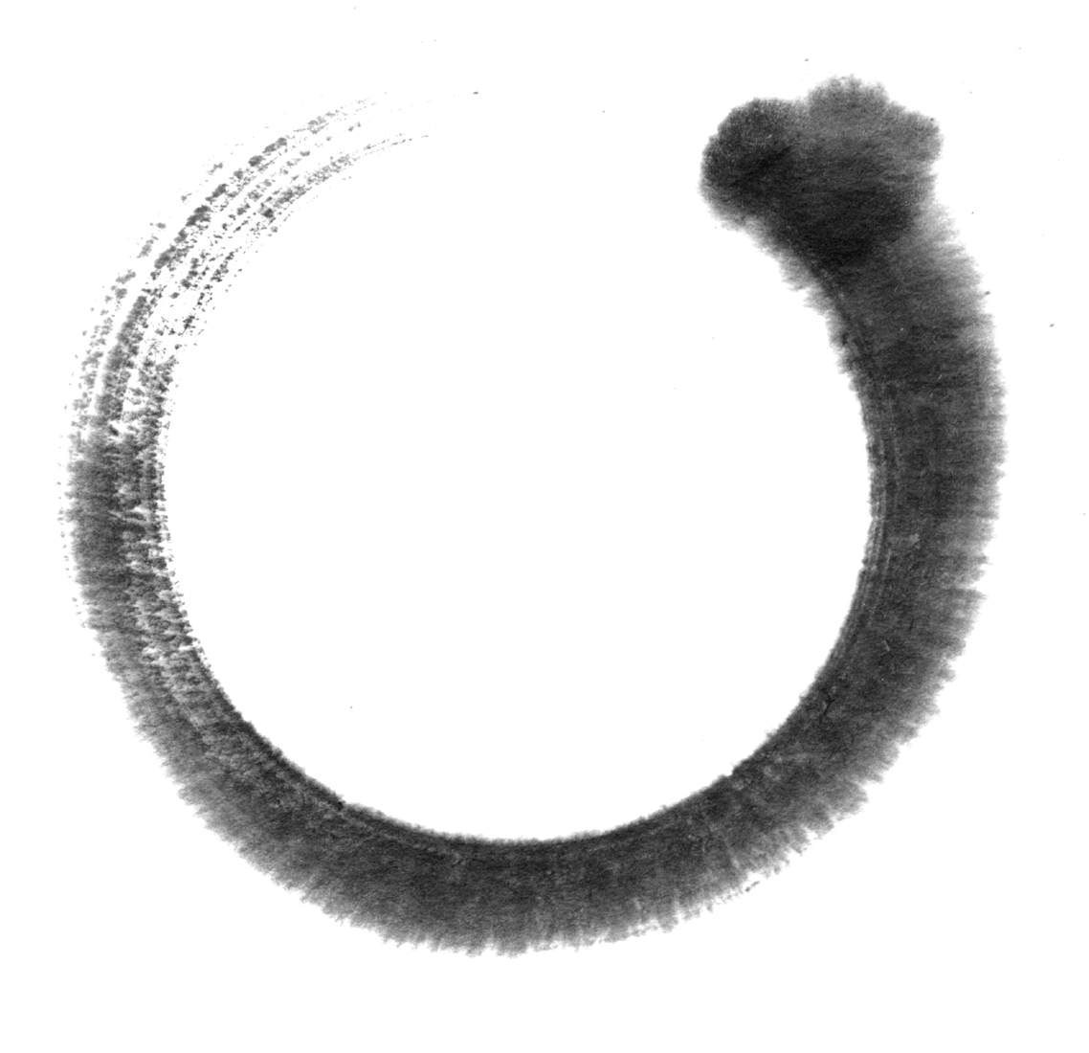
Là 1 áng văn chính luận mẫu mực
Lập luận sắc bén
Nghệ thuật
Lí lẽ, dẫn chứng xác thực, thuyết phục
Giọng văn hùng tráng
Câu văn biền ngẫu
Kết hợp hài hòa giữa yếu tố chính luận và văn chương

Slide 48

Phản ánh tinh thần yêu nước nồng nàn, quyết tâm đánh giặc cứu nước của Trần Quốc Tuấn và dân tộc ta
Nội dung

Slide 49

TRÒ CHƠI
TRUY TÌM KHO BÁU

Slide 50
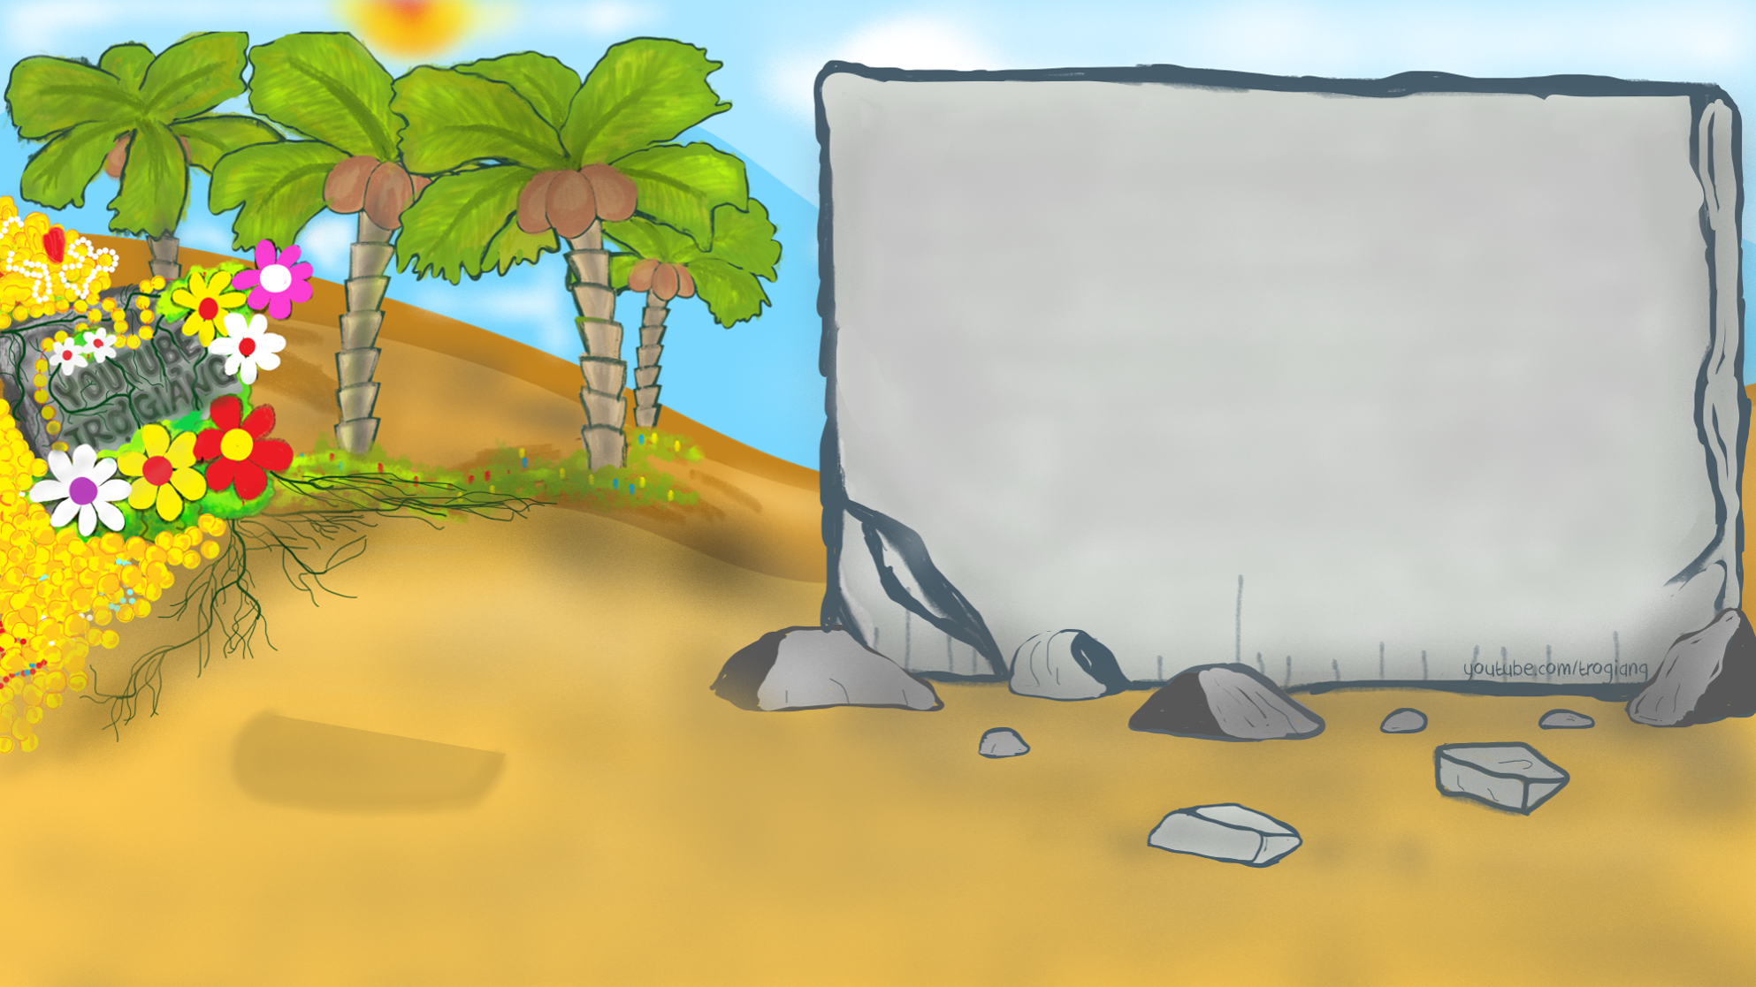


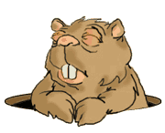





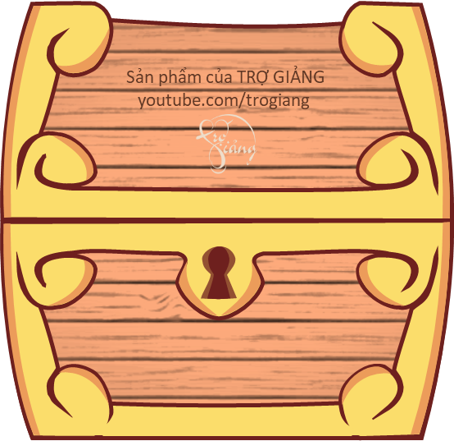

Ngay sau khi GV đọc câu hỏi, HS sẽ có 5s suy nghĩ để trả lời. Đúng được 1 chìa khóa vàng (có đánh số), sai nhường quyền cho bạn khác. Hết câu hỏi, chiếc chìa khóa có số may mắn sẽ
được mở kho báu

Slide 51



Người ta thường viết hịch khi nào?
A. Khi đất nước cỏ giặc ngoại xâm
B. Khi đất nước thanh bình
C. Khi đất nước phồn vinh
D. Khi đất nước vừa kết thúc chiến tranh

Slide 52

Trần Quốc Tuấn sáng tác Hịch tướng sĩ
khi nào?
A. Trước khi quân Mông - Nguyên xâm lược nước ta lần thứ nhất (1257)
B. Trước khi quân Mông - Nguyên xâm lược nước ta lần thứ hai (1285).
C. Sau khi quân Mông - Nguyên xâm lược nước ta lần thứ hai
D. Sau chiến thắng quân Mông - Nguyên lần thứ hai.

Slide 53
Lựa chọn 3 trung thần nghĩa sĩ mà Trần Quốc Tuấn nhắc đến
A. Kỷ Tín, Kính Tâm, Cảo Khanh
B. Cảo Khanh, Kính Tâm, Dự Lượng
C. Kỷ Tín , Do Vu, Thân Khoái
D. Thân Khoái, Dự Lượng, Do Vu

Slide 54
Phần đầu bài Hịch, Trần Quốc Tuấn đã sử dụng kế gì trong Binh pháp?
A. Nêu gương khích tướng
B. Mượn trời giết giặc
C. Thiên- Địa- Nhân
D. Tùy thời tạo thế

Slide 55
Dụng ý của tác giả thể hiện qua câu "Huống chi ta cùng các ngươi sinh phải thời loạn lạc, lớn gặp buổi gian nan” là gì?
A. Thể hiện sự thông cảm với các tướng sĩ
B. Kêu gọi tinh thần đấu tranh của các tướng sĩ.
C. Miêu tả hoàn cảnh sinh sống của mình cũng như của các tướng sĩ
D. Khẳng định mình và các tướng sĩ là những người cùng cảnh ngộ.

Slide 56
Hình ảnh nào không xuất hiện trong đoạn văn miêu tả sự ngang ngược và tội ác của giặc ?
A. Cú diều
B. Dê chó
C. Trâu ngựa
D. Hô’ đói

Slide 57
Thành ngữ nói về tình hình đất nước ta cuối năm 1284
A. Rối như bòng bong
B. Ngàn cân treo sợi tóc
C. Nằm gai nếm mật
D. Đồng không mông quạnh

Slide 58
Trần Quốc Tụấn sử dụng giọng văn nào để phê phán những hành động sai trái của các tướng sĩ dưới quyển?
A. Nhẹ nhàng, thân tình.
B. Nghiêm khắc, tâm tình
C. Mạt sát thậm tệ.
D. Bông đùa, hóm hỉnh

Slide 59
Đoạn văn nào thể hiện rõ nhất lòng yêu nước, căm thù giặc của Trần Quốc Tuấn?
A. Ta thường tới bữa quên ăn, nửa đêm vỗ gốỉ ; ruột đau như cắt, nước mắt đầm đìa … ta cũng vui lòng.
B. Giặc với ta là kẻ thù không đội ười chung, ….. chịu đầu hàng, giơ táy không mà chịu thua giặc...
C. Chẳng những thái ấp của ta không còn, mà bông lộc các ngươi cũng mất; …. bị quật lên...
D. Từ xưa các bậc trung thần nghĩa sĩ bỏ mình vì nước, đời nào không có? … muôn đời bất hủ được.

Slide 60
Trần Quốc Tuấn yêu cầu tướng sĩ phải thực hiện điều gì?
A. Hành động đề cao bài học cảnh giác
B. Chăm chỉ huân luyện cho quân sĩ, tập dượt cung tên.
C. Tích cực tìm hiểu cuốn sách “Binh thư yếu lược".
D. Gồm cả A, B và C

Slide 61
Khích lệ ý chí lập công danh, xả thân vì nước, vì chủ tướng bằng cách nêu ra những tâm gương trung thần thời xưa.
Khích lệ lòng căm thù giặc, nỗi nhục mất nước bằng cách vạch trần và tố cáo tội ác, thái độ của giặc trên đất nước mình
Khích lệ lòng yêu nước bất khuất, quyết chiến quyết chiến thắng kẻ thù xâm lược; đánh bại tư tưởng thờ ơ, xa lánh, bàng quan để sẵn sàng bước vào cuộc chiến đấu sinh tử.
Khích lệ lòng trung quân ái quốc bằng cách khơi gợi những ân tình của chủ tướng đã dành cho tướng sĩ.
Khích lệ lòng tự trọng, liêm sỉ ở mỗi người khi nhận rõ cái ai thấy rõ điều đúng bằng thái độ phê phán, nghiêm khắc.

Slide 62

Bài Hịch tướng sĩ khơi gợi cho em suy nghĩ gì về trách nhiệm của mỗi công
dân đối với Tổ quốc?
Suy nghĩ + Viết nhanh ra giấy trong 2 phút
Chia sẻ với bạn bên cạnh mình
Mỗi bạn phát biểu 1 ý, người sau không trùng người trước

Slide 63
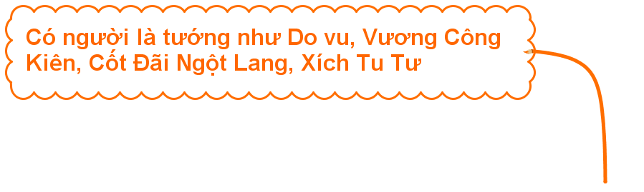
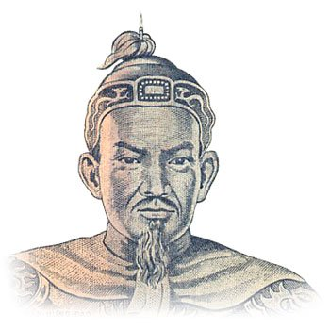
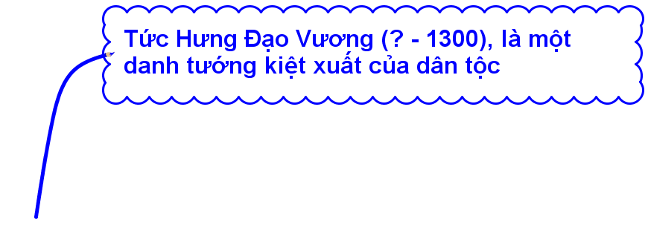
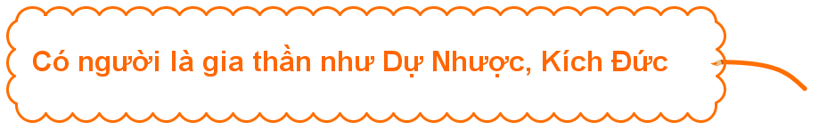
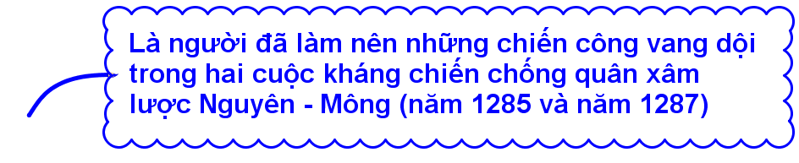
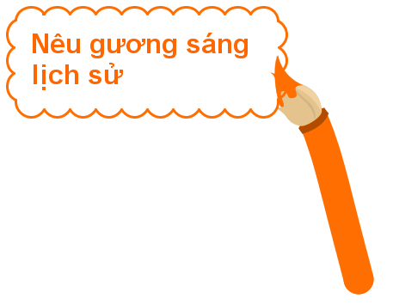
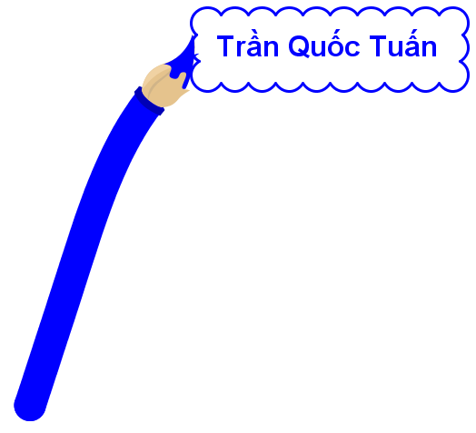
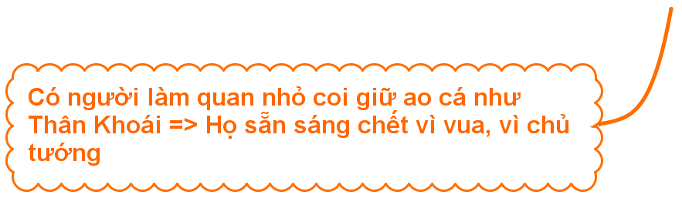
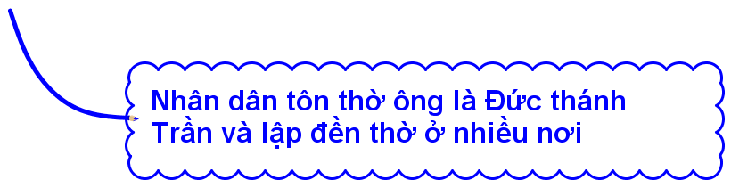
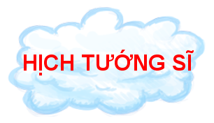
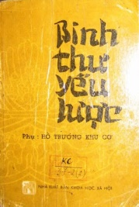
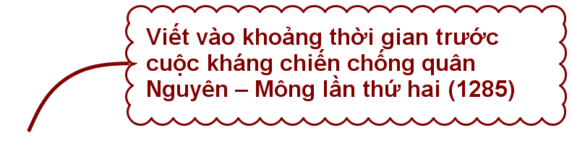

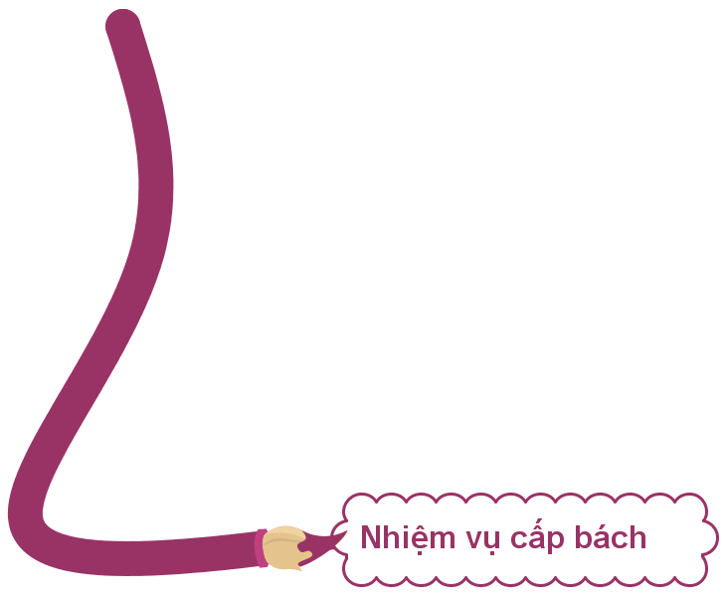
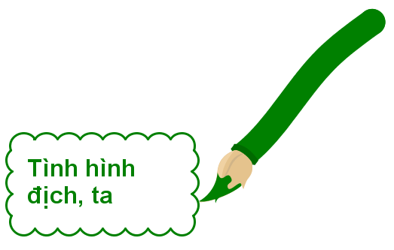
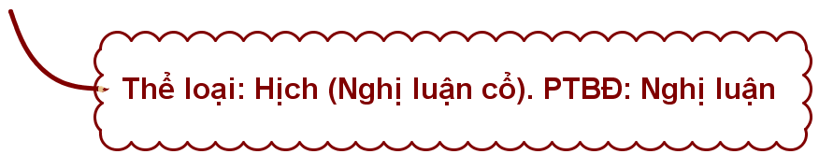
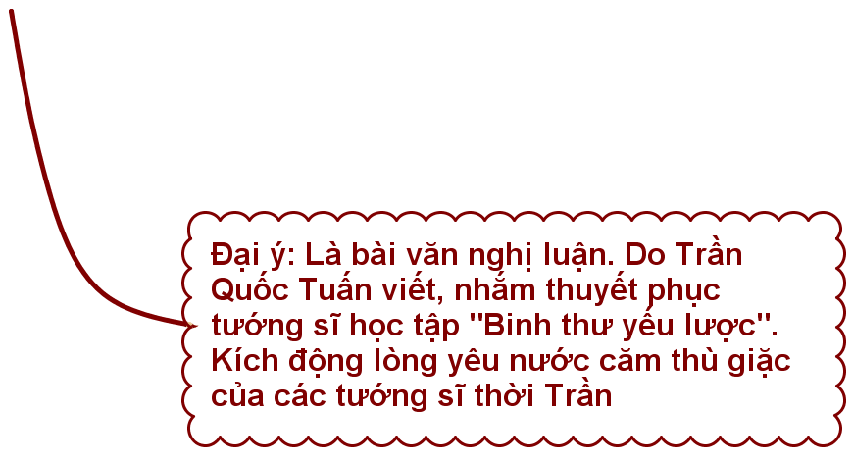
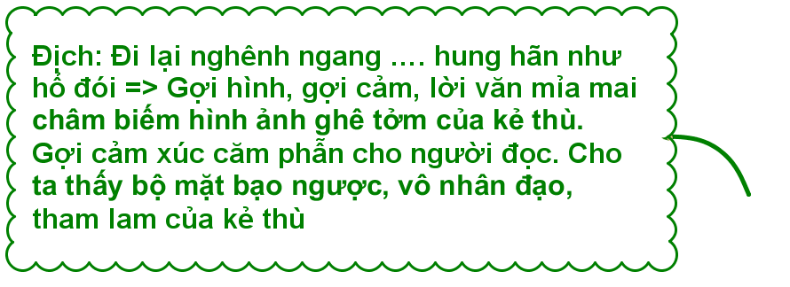

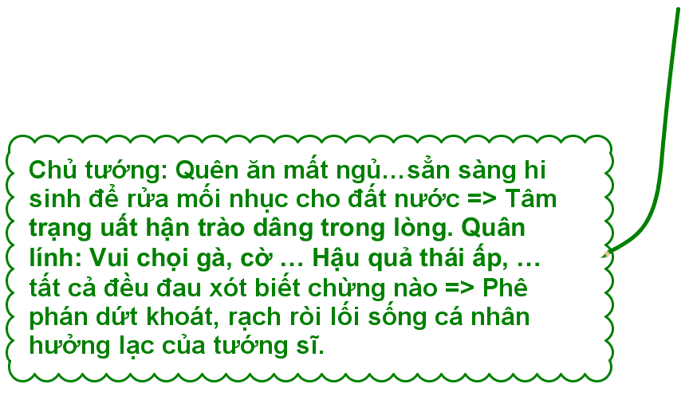

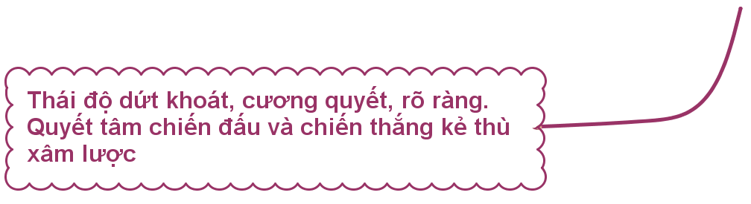

Slide 64

Hướng dẫn tự học
Lập sơ đồ tư duy để tóm tắt bài
Lên ý tưởng cho chủ đề: Tuổi trẻ VN hôm nay cần làm gì để thể hiện lòng yêu nước?
Soạn bài: Hành động nói

Slide 65
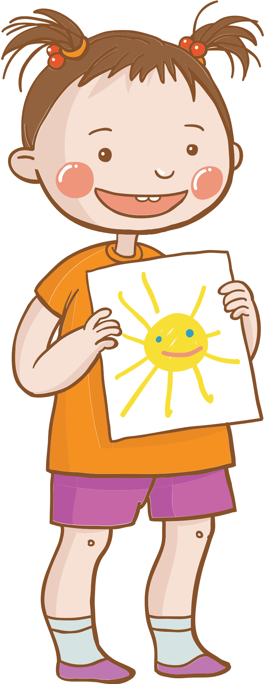
Hẹn gặp lại các em!!!

